Slide 1
Фонетика

Slide 2
Фонетика – розділ мовознавства, який вивчає звуковий склад мови.
Голосних звуків шість: а , о , у , и , і , е .
Для передавання їх на письмі використовують десять літер: а, о, у, и, і, е, я, ю, є, ї.
Голосні звуки

Slide 3
Приголосні звуки
 | Сонорні | Дзвінкі | Глухі
Тверді | в м н л р | б д дж дз ж з г г | п т ч ц ш с х к ф
М’які | н л р й | д дз з | т ц с
 | Ми винили рій |  | Це усе – кафе “Птах і чаша “

Slide 4
Приголосні звуки в певній позиції в слові можуть бути твердими, м’якими та пом’якшеними.

Slide 5
Приголосні л, с , н, ц, д, з, т, р, якщо далі йдуть ь, і, є, ю, я, стають м’якими.
Наприклад: зорі зор і , сіль сіл , лялька
л ал ка .

Slide 6
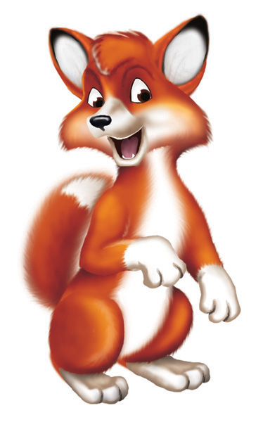
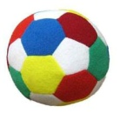
Правило Лисиці-Дизинитириці
Сувора Лисиця-Дизинитириця завжди стає м’якою у стосунках, як одержує іграшки на іменини від єхидної єхидни, юного юриста, ясноокого яструба та м’якого знака.

Slide 7
Усі інші приголосні перед ь ніколи не стоять, а перед і, є, ю, я стають пом‘якшеними (позначається в транскрипції знаком )

Slide 8
Український алфавіт
А а | Б б | В в | Г г | Г г | Д д | Ее | Є є | Жж | Зз
И и | І і | Ї ї | Й й | К к | Л л | М м | Н н | О о | П п
Р р | С с | Т т | У у | Ф ф | Х х | Ц ц | Ч ч | Ш ш | Щ щ
Ь ь | Ю ю | Я я

